Slide 1
GIÁO DỤC CÔNG DÂN 7
5¢
5¢
Bài 9
QUẢN LÍ TIỀN
1¢
1¢

Slide 2
Theo em, những câu tục ngữ, thành ngữ dưới đây có liên quan gì đến quản lí tiền? Vì sao?
Kiến tha lâu đầy tổ
Miệng ăn núi lở

Slide 3
NHIỆM VỤ 1
Em hãy đọc trường hợp trong SGK tr. 48 và trả lời câu hỏi.
Em có nhận xét gì về cách sử dụng tiền thưởng của bạn T và P?

Slide 4
T và P là đôi bạn thân và có cùng sở thích về công nghệ thông tin. Trong cuộc thi “Tài năng công nghệ trẻ”, hai bạn đã giành được giải Nhất và nhận được 1 000 000 đồng tiền thưởng. T bàn với P: “Chúng ta sẽ dùng số tiền này để đăng kí các khoá học trực tuyến nhằm tìm hiểu thêm về công nghệ.”. Sau khi suy nghĩ, P trả lời: “Hay là chúng ta để dành số tiền đó rồi khi nào đủ tiền sẽ mua một cái máy tính tốt để cùng học.”. Bỗng nhiên, T chợt nhớ đến người bạn cùng nhóm đang định nghỉ học vì gia đình khó khăn. Thế là T và P cùng đến nhà thăm bạn và quyết định trích ra một nửa số tiền thưởng để chia sẻ cùng bạn.

Slide 5
Theo em, thế nào là quản lí tiền hiệu quả?
Việc quản lí tiền hiệu quả có ý nghĩa như thế nào?

Slide 6
NHIỆM VỤ 2
Em hãy đọc các phương án quản lí tiền trong SGK tr. 49 và trả lời câu hỏi.
Nếu có một khoản tiết kiệm, mình sẽ…

Slide 7
a
b
c
d
Em chọn phương án nào trong những gợi ý sau? Vì sao?
Mua bất cứ thứ gì mình thích với số tiền có được.
Giữ thật kĩ, không để mất đi đồng nào.
Phân chia thành các khoản khác nhau để sử dụng hợp lí.
Luôn cân nhắc kĩ trước khi sử dụng.

Slide 8
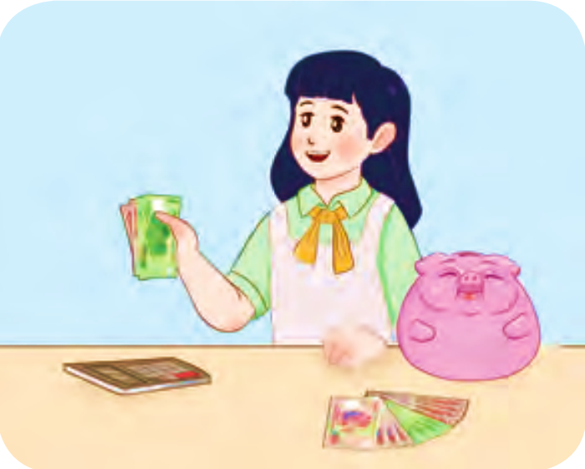
Em có suy nghĩ gì về việc quản lí tiền hiệu quả?

Slide 9
NHIỆM VỤ 3
Em hãy thuyết trình trước lớp về nguyên tắc quản lí tiền hiệu quả theo gợi ý dưới đây.
Nguyên tắc 1: Chi tiêu hợp lí
Nguyên tắc 2: Tiết kiệm thường xuyên
Nguyên tắc 3: Tăng nguồn thu

Slide 10
NHIỆM VỤ 4
Em hãy đọc ba trường hợp trong SGK tr. 49-50 và trả lời câu hỏi.
Bạn có nhận xét gì về cách tạo thu nhập của các bạn M, T, H?

Slide 11
Vì điều kiện kinh tế gia đình khó khăn, M quyết tâm học thật giỏi để đạt được học bổng. Hai năm qua, nhờ nỗ lực, chăm chỉ học tập, M đã nhận được học bổng khuyến học của quận, giúp giảm bớt gánh nặng kinh tế cho gia đình.
T khá khéo tay. Bạn ấy thường tranh thủ làm bánh vào thời gian rảnh để bán nhằm kiếm thêm thu nhập. Nhờ vậy, mỗi tháng, T đều có một khoảng tiền để đóng học phí và giúp đỡ cho gia đình
Ngoài thời gian học, H còn cộng tác với một số tờ báo, trang tin điện tử về tuổi học trò để viết bài. Nhờ vậy, H vừa có tiền mua dụng cụ học tập, vừa cải thiện khả năng viết văn của mình.

Slide 12
Ngoài những cách tạo thu nhập trên, theo em, lứa tuổi học sinh còn có cách tạo nguồn thu nhập nào khác?

Slide 13
TỔNG KẾT
Quản lí tiền hiệu quả là biết sử dụng tiền một cách hợp lí.
Quản lí tiền hiệu quả giúp chúng ta chủ động chi tiêu hợp lí, rèn luyện tiết kiệm, dự phòng cho trường hợp khó khăn và đầu tư cho tương lai.
Một số nguyên tắc quản lí tiền hiệu quả:
+ Chi tiêu hợp lí;
+ Tiết kiệm thường xuyên;
+ Tăng nguồn thu.
Để tạo ra nguồn thu nhập, học sinh có thể lựa chọn những hoạt động phù hợp với khả năng, thời gian của mình: thu gom phế liệu, tăng gia sản xuất, tự làm các sản phẩm để bán; cộng tác với một số tờ báo, trang tin điện tử tuổi học trò để viết tin, bài;…

